Slide 1
Web开发一
第六章 HTML4.01与HTML5

Slide 2
HTML５与HTML4.01
本节内容
网页中插入音频和视频
<canvas>标签简介
样式修饰标签

Slide 3
HTML5与HTML4.01
HTML
Hyper Text Markup Language
超文本标记语言

Slide 4
HTML5与HTML4.01
超文本标记语言（第一版）——1993年6月（并非标准）：
HTML 2.0 ——1995年11月
HTML 3.2 ——1997年1月14日，W3C推荐标准
HTML 4.0 ——1997年12月18日，W3C推荐标准
HTML 4.01——1999年12月24日，W3C推荐标准
HTML 5 ——2014年10月28日，W3C推荐标准

Slide 5
HTML5与HTML4.01
HTML5 VS HTML4.01

Slide 6
HTML5与HTML4.01
标签 | 描述 | 4: 指在HTML 4.01 中定义了该元素 5: 指在HTML 5 中定义了该元素
<object> | 定义嵌入对象 | 4 | 5
<embed> | 定义外部交互内容或插件 | ​ | 5
<audio> | 定义声音内容 | ​ | 5
<video> | 定义视频 | ​ | 5

Slide 7
HTML５与HTML4.01
本节内容
网页中插入音频和视频
<canvas>标签简介
样式修饰标签

Slide 8
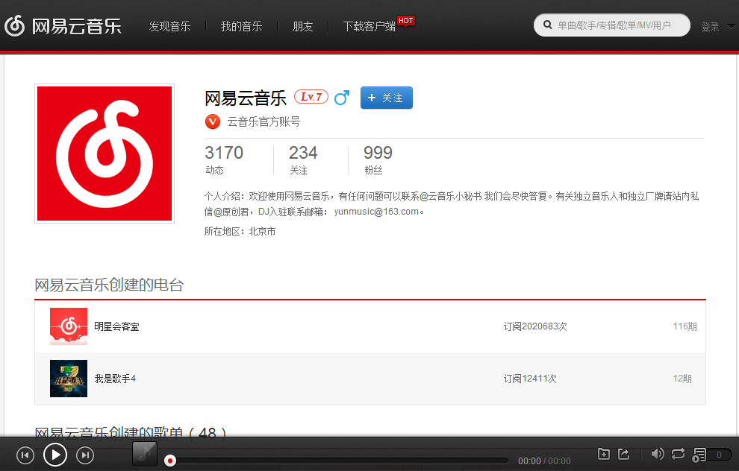
网页中含有视频/音频

Slide 9
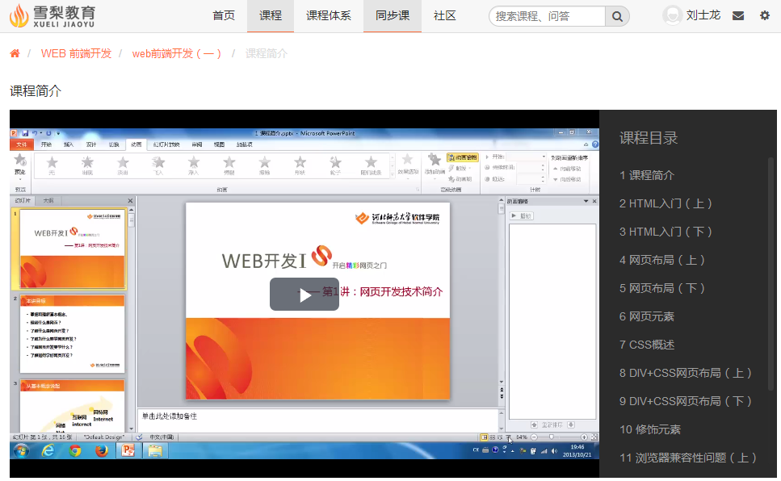
网页中含有视频/音频

Slide 10
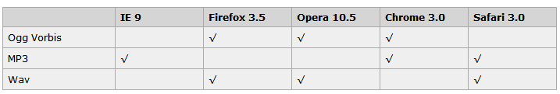
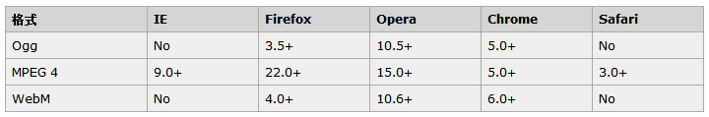
网页中可使用的音频/视频格式
主流浏览器支持的音频格式：
主流浏览器支持的视频格式：

Slide 11
音频视频的插入方式
<object>定义一个嵌入的对象
比如图像、音频、视频、Java applets、ActiveX、PDF 以及 Flash。
<embed> 标签定义嵌入的内容，比如插件。

Slide 12
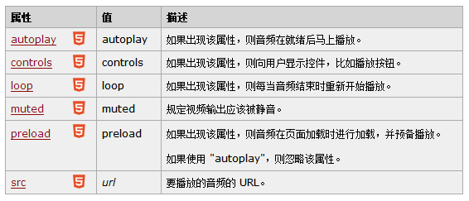
网页中插入音频
HTML5提供了<audio>标签，以实现插入音频的功能。
<audio>标签的属性

Slide 13


网页中插入音频
HTML5提供了<audio>标签，以实现插入音频的功能。
<audio>插入音频的使用方法
在HTML指定位置插入<audio>标签；
使用JavaScript控制音频的行为。

Slide 14
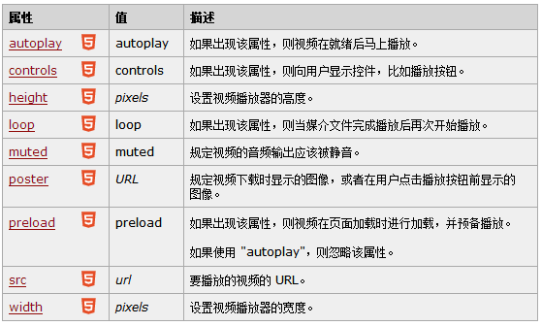
网页中插入视频
HTML5提供了<video>标签，以实现插入视频的功能。
<video>标签的属性

Slide 15

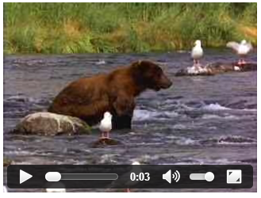
网页中插入视频
HTML5提供了<video>标签，以实现插入视频的功能。
<video>插入视频的使用方法
在HTML指定位置插入<video>标签；
使用JavaScript控制视频的行为。

Slide 16
HTML５与HTML4.01
本节内容
网页中插入音频和视频
<canvas>标签简介
样式修饰标签

Slide 17

HTML5绘图
HTML5提供了<canvas>标签，以实现自定义绘图的功能。
<canvas>标签的属性
<canvas>绘图的使用方法
在HTML文档中，添加<canvas>标签；
使用JavaScript获取Canvas标签，并绘制图形。

Slide 18

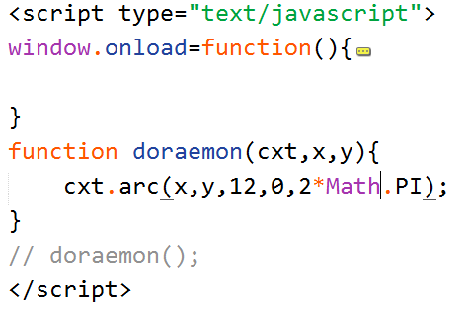
HTML5绘图
Notes:
http://www.108js.com/example.html
http://www.iguoguo.net/2012/19189.html

Slide 19
HTML５与HTML4.01
本节内容
网页中插入音频和视频
<canvas>标签简介
样式修饰标签

Slide 20
样式修饰标签
<font>规定文本的字体、字体尺寸、字体颜色。
<strong>用于强调文本
<b>规定粗体文本

Slide 21
样式修饰标签
<font>规定文本的字体、字体尺寸、字体颜色。
<body>
你好
< /body>

Slide 22
样式修饰标签
<font>规定文本的字体、字体尺寸、字体颜色。
<body>
< font >
你好
< /font >
< /body>

Slide 23

样式修饰标签
<font>规定文本的字体、字体尺寸、字体颜色。
<body>
< font color=“red”>
你好
< /font >
< /body>

Slide 24

样式修饰标签
<font>规定文本的字体、字体尺寸、字体颜色。
<body>
< font color=“red” size=“5”>
你好
< /font >
< /body>

Slide 25

样式修饰标签
<font>规定文本的字体、字体尺寸、字体颜色。
<body>
< font color=“red” size=“5” face=“黑体”>
你好
< /font >
< /body>

Slide 26

样式修饰标签
<strong>用于强调文本
<body>
你好
<strong>你好</strong>
</body>

Slide 27
样式修饰标签
<b>规定粗体文本
<body>
你好
<b>你好</b>
</body>

Slide 28
谢 谢
Thank You

